Slide 1

제17장 동적 메모리와 연결 리스트

Slide 2
이번 장에서 학습할 내용
동적 메모리 할당에 대한 개념을 이해하고 응용으로 연결 리스트를 학습합니다.
동적 메모리 할당의 이해
동적 메모리 할당 관련 함수
연결 리스트

Slide 3

동적 할당 메모리의 개념
프로그램이 메모리를 할당받는 방법
정적(static)
동적(dynamic)

Slide 4
정적 메모리 할당
정적 메모리 할당
프로그램이 시작되기 전에 미리 정해진 크기의 메모리를 할당받는 것
메모리의 크기는 프로그램이 시작하기 전에 결정
(예) int score_s[100];
처음에 결정된 크기보다 더 큰 입력이 들어온다면 처리하지 못함
더 작은 입력이 들어온다면 남은 메모리 공간은 낭비

Slide 5
동적 메모리 할당
동적 메모리 할당
실행 도중에 동적으로 메모리를 할당받는 것
사용이 끝나면 시스템에 메모리를 반납
score = (int *) malloc(100*sizeof(int));
필요한 만큼만 할당을 받고 메모리를 매우 효율적으로 사용

Slide 6
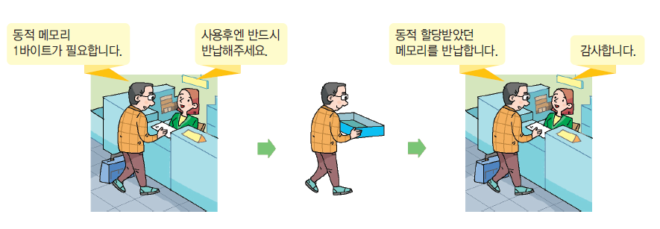
동적 메모리 할당 절차

Slide 7
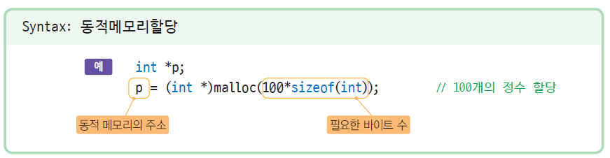
동적 메모리 할당

Slide 8
동적 메모리 사용
할당받은 공간은 어떻게 사용하면 좋을까?
첫 번째 방법: 포인터를 통하여 사용
*score = 100;
*(score+1) = 200;
*(score+2) = 300;
...
두 번째 방법: 동적 메모리를 배열과 같이 취급
score[0] = 100;
score[1] = 200;
score[2] = 300;
...

Slide 9
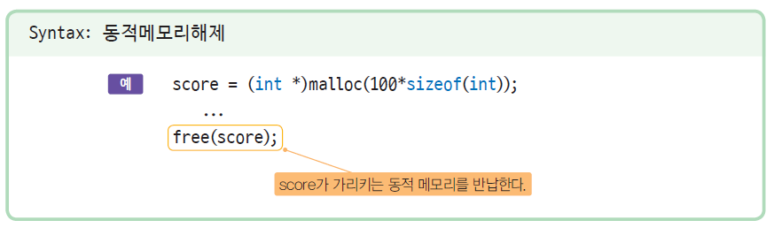
동적 메모리 반납

Slide 10
예제 #1
#include <stdio.h>
#include <stdlib.h>
int main(void)
{
int *list;
list = (int *)malloc(3 * sizeof(int));
if (list == NULL) { // 반환값이 NULL인지 검사
printf("동적 메모리 할당 오류\n");
exit(1);
}
list[0] = 10;
list[1] = 20;
list[2] = 30;
free(list);
return 0;
}
동적 메모리 할당
동적 메모리 해제

Slide 11
예제 #2
성적 처리 프로그램을 작성한다고 하자. 사용자한테 학생이 몇 명인지를 물어보고 적절한 동적 메모리를 할당한다. 사용자로부터 성적을 받아서 저장하였다가 다시 출력한다.
학생의 수: 3
학생 #1 성적:100
학생 #2 성적:90
학생 #3 성적:80
=========================
학생 #1 성적:100
학생 #2 성적:90
학생 #3 성적:80
=========================

Slide 12
예제 #2
#include <stdio.h>
#include <stdlib.h>
int main(void)
{
int *list;
int i, students;
printf("학생의 수: ");
scanf("%d", &students);
list = (int *)malloc(students * sizeof(int));
if (list == NULL) { // 반환값이 NULL인지 검사
printf("동적 메모리 할당 오류\n");
exit(1);
}

Slide 13
예제 #2
for (i = 0; i < students; i++) {
printf("학생 #%d 성적: ", i + 1);
scanf("%d", &list[i]);
}
printf("================================\n");
for (i = 0; i < students; i++) {
printf("학생 #%d 성적: %d \n", i + 1, list[i]);
}
printf("================================\n\n");
free(list);
return 0;
}

Slide 14
예제 #3
구조체를 저장할 수 있는 공간을 할당받아서 사용해본다.

Slide 15
예제
#include <stdio.h>
#include <stdlib.h>
#include <string.h>
struct Book {
int number;
char title[50];
};
int main(void)
{
struct Book *p;
p = (struct Book *)malloc(2 * sizeof(struct Book));
if (p == NULL) {
printf("메모리 할당 오류\n");
exit(1);
}
p[0].number = 1;
strcpy(p[0].title, "C Programming");
p[1].number = 2;
strcpy(p[1].title, "Data Structure");
free(p);
return 0;
}
구조체 배열 할당

Slide 16
10개의 문자열을 저장하는 동적 메모리
최대 10개의 문자열을 저장할 수 있는 동적 메모리를 생성해보자.
문자열 0: test string
문자열 1: test string
문자열 2: test string
문자열 3: test string
문자열 4: test string
문자열 5: test string
문자열 6: test string
문자열 7: test string
문자열 8: test string
문자열 9: test string

Slide 17
예제
#include <stdio.h>
#include <stdlib.h>
#include <string.h>
int main(void)
{
char* list[10];
for (int i = 0; i < 10; i++) {
list[i] = (char*)malloc(100 * sizeof(char));
if (list[i] == NULL) {
printf("malloc() 실패!\n\n");
exit(1);
}
strcpy(list[i], "test string");
}
for (int i = 0; i < 10; i++) {
printf("문자열 %d: %s\n", i, list[i]);
}
return 0;
}

Slide 18
calloc()
calloc()은 0으로 초기화된 메모리 할당
calloc()은 항목 단위로 메모리를 할당
(예)
int *p;
p = (int *)calloc(5, sizeof(int));
malloc()
?
?
?
?
?
?
p
calloc()
0
0
0
0
0
0
p

Slide 19
realloc()
realloc() 함수는 할당하였던 메모리 블록의 크기를 변경
(예)
int *p;
p = (int *)malloc(5 * sizeof(int)));
p = realloc(p, 7 * sizeof(int)));
malloc()
1
5
7
4
2
9
p
realloc()
1
5
7
4
2
9
?
?
p

Slide 20
예제
아래의 코드는 2개의 정수를 저장하는 동적 메모리를 할당을 받는다. 이 공간을 정수 3개를 저장할 수 있는 공간으로 확장한다
정수 2개를 저장할 공간이 필요
정수 3개를 저장할 공간으로 확장
10 20 30

Slide 21
예제
#include <stdio.h>
#include <stdlib.h>
int main()
{
printf("정수 2개를 저장할 공간이 필요 \n");
int *list = (int *)malloc(sizeof(int) * 2);
int i;
int *list_new;
list[0] = 10;
list[1] = 20;
printf("정수 3개를 저장할 공간으로 확장 \n");
list_new = (int *)realloc(list, sizeof(int) * 3);
list_new[2] = 30;
for (i = 0; i < 3; i++)
printf("%d ", list_new[i]);
printf("\n");
return 0;
}

Slide 22

중간 점검
1. 동적 할당 후에 메모리 블록을 초기화하여 넘겨주는 함수는 _____이다.
2. 할당되었던 동적 메모리의 크기를 변경하는 함수는 _____이다.
3. 동적 메모리 할당에서의 단위는 ______이다.
4. malloc()이 반환하는 자료형은 _______이다.

Slide 23
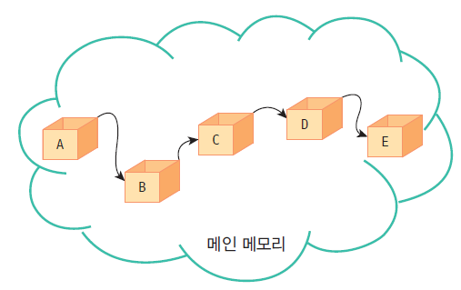
연결 리스트
배열(array)
장점: 구현이 간단하고 빠르다
단점: 크기가 고정된다. 중간에서 삽입, 삭제가 어렵다.
연결 리스트(linked list)
각 항목이 포인터를 사용하여 다음 항목을 가리킨다.
랜덤 접근이 어렵다.

Slide 24
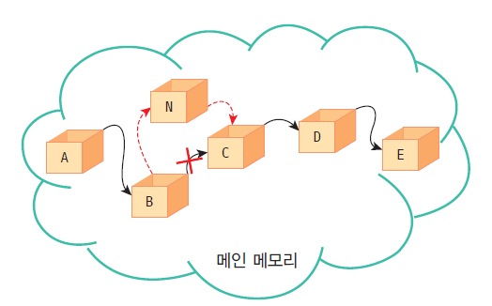
연결 리스트의 장단점
중간에 데이터를 삽입, 삭제하기 쉽다.
데이터를 저장할 공간이 필요할 때마다 동적으로 공간을 만들어서 쉽게 추가
구현이 어렵고 오류가 나기 쉽다.
중간에 있는 데이터를 빠르게 가져올 수 없다.

Slide 25
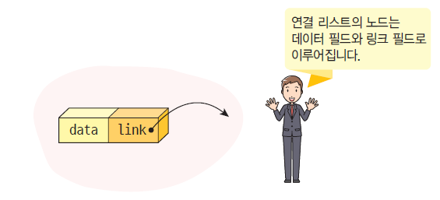
연결 리스트의 구조
노드(node) = 데이터 필드(data field)+ 링크 필드(link field)

Slide 26
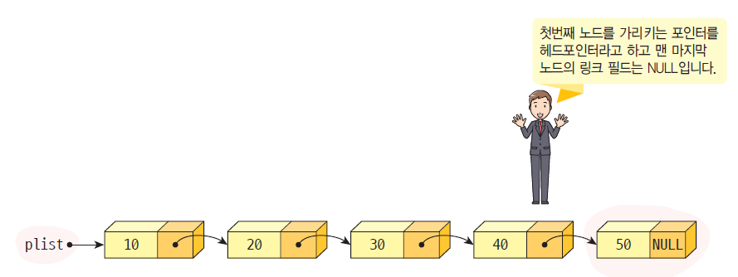
연결 리스트의 구조
헤드 포인터(head pointer): 첫번째 노드를 가리키는 포인터

Slide 27
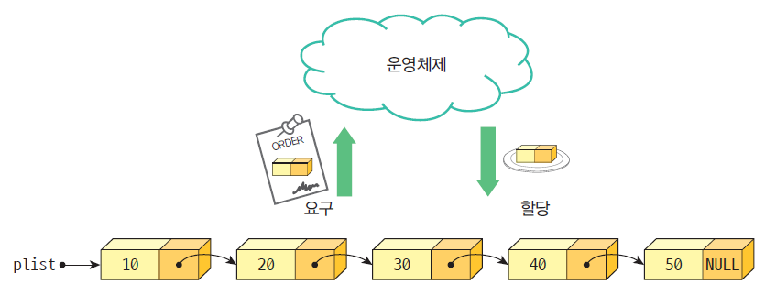
노드 생성
노드들은 동적으로 생성된다.

Slide 28
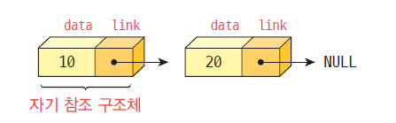
자기 참조 구조체
자기 참조 구조체(self-referential structure)는 특별한 구조체로서 구성 멤버 중에 같은 타입의 구조체를 가리키는 포인터가 존재하는 구조체
typedef struct NODE {
int data;
struct NODE *link;
} NODE;

Slide 29
간단한 연결 리스트 생성
NODE *p1;
p1 = (NODE *)malloc(sizeof(NODE));
p1->data = 10;
p1->link = NULL;
NODE *p2;
p2 = (NODE *)malloc(sizeof(NODE));
p2->data = 20;
p2->link = NULL;
p1->link = p2;
free(p1);
free(p2);

Slide 30

연결 리스트의 응용
소장하고 있는 책의 목록을 관리하는 프로그램을 작성
연결 리스트를 사용하여서 작성해보자.

Slide 31
실행 결과
책의 제목을 입력하시오: (종료하려면 엔터)컴퓨터개론
책의 출판연도를 입력하시오: 2006
책의 제목을 입력하시오: (종료하려면 엔터)C언어
책의 출판연도를 입력하시오: 2007
책의 제목을 입력하시오: (종료하려면 엔터)
책의 제목:컴퓨터개론 출판연도:2006
책의 제목:C언어 출판연도:2007

Slide 32
연결 리스트를 이용한 프로그램
#include <stdio.h>
#include <stdlib.h>
#include <string.h>
#define S_SIZE 50
typedef struct NODE {
char title[S_SIZE];
int year;
struct NODE *link;
} NODE;

Slide 33
int main(void)
{
NODE *list = NULL;
NODE *prev, *p, *next;
char buffer[S_SIZE];
int year;

Slide 34
while(1) {
printf("책의 제목을 입력하시오: (종료하려면 엔터)");
gets(buffer);
if( buffer[0] == '\0' )
break;
p = (NODE *)malloc(sizeof(NODE));
strcpy(p->title, buffer);
printf("책의 출판 연도를 입력하시오: ");
gets(buffer);
year = atoi(buffer);
p->year = year;
if( list == NULL ) // 리스트가 비어 있으면
list = p; // 새로운 노드를 첫번째 노드로 만든다.
else // 리스트가 비어 있지 않으면
prev->link = p;// 새로운 노드를 이전 노드의 끝에
p->link = NULL; // 새로운 노드의 링크 필드를 NULL로 설정
prev = p;
}

Slide 35
printf("\n");
// 연결 리스트에 들어 있는 정보를 모두 출력한다.
p = list;
while( p != NULL )
{
printf("책의 제목:%s 출판 연도:%d \n", p->title, p->year);
p = p->link;
}
// 동적 할당을 반납한다.
p = list;
while( p != NULL )
{
next = p->link;
free(p);
p = next;
}
return 0;
}

Slide 36
실행 결과
책의 제목을 입력하시오: (종료하려면 엔터)컴퓨터개론
책의 출판연도를 입력하시오: 2006
책의 제목을 입력하시오: (종료하려면 엔터)C언어
책의 출판연도를 입력하시오: 2007
책의 제목을 입력하시오: (종료하려면 엔터)
책의 제목:컴퓨터개론 출판연도:2006
책의 제목:C언어 출판연도:2007

Slide 37
중간 점검
1. 연결 리스트에서 다음 노드는 _____로 가리킨다.
2. 연결 리스트의 일반적인 노드는 _____필드와 _____ 필드로 구성되어 있다.
3. 구조체의 멤버 중에 자기 자신을 가리키는 포인터가 존재하는 구조체를 _________라고 한다.
4. 배열과 연결 리스트의 가장 큰 차이점은 무엇인가?

Slide 38

mini project: 영화 관리 프로그램
구조체 배열을 동적 메모리를 이용하여서 생성하고 여기에 영화 정보를 저장했다가 다시 화면에 예쁘게 출력하는 프로그램을 작성하여 보자.
영화 정보를 사용자로부터 받는다.

Slide 39
실행 결과
몇 편이나 저장하시겠습니까? 2
영화 제목:트랜스포머
영화 평점:8.3
영화 제목: 저스티스 리그
영화 평점: 9.0
========================
제목 평점
========================
트랜스포머 8.300000
저스티스 리그 9.000000
========================

Slide 40
힌트
이 문제는 물론 정적 배열을 사용하면 아주 쉬운 문제이지만 여기서 동적 메모리 할당을 이용해보자. 동적 메모리를 사용하면 사용자가 원하는 만큼의 공간을 실행 시간에 할당받을 수 있다. 먼저 영화 정보를 다음과 같이 구조체로 표현한다.
typedef struct movie { // 구조체 타입 정의
char title[100]; // 영화 제목
double rating; // 영화 평점
} MOVIE;
사용자가 입력하고자 하는 영화의 수를 size에 입력받은 후에, 동적으로 할당
movies = (MOVE *)malloc(sizeof(MOVIE)* size); // 동적 메모리 할당

Slide 41
예제
#include <stdio.h>
typedef struct movie { // 구조체 타입 정의
char title[100]; // 영화 제목
double rating; // 영화 평점
} MOVIE;
int main(void)
{
MOVIE *movies; // 동적 메모리 공간을 가리키는 포인터
int size, i;
printf("몇 편이나 저장하시겠습니까? ");
scanf("%d", &size);
movies = (MOVIE *)malloc(sizeof(MOVIE)* size); // 동적 메모리 할당
if( movies == NULL ){
printf("동적 메모리 할당 오류");
exit(1);
}

Slide 42
예제
for(i=0; i<size ;i++) { // size편의 영화 정보 입력
printf("영화 제목");
fflush(stdin); // 입력 버퍼를 비운다.
gets(movies[i].title); // 영화 제목에는 빈칸이 있을 수 있다.
printf("영화 평점");
scanf("%lf", &(movies[i].rating));
}
printf("========================\n");
printf("제목 \t 평점 \n");
printf("========================\n");
for(i=0;i<size;i++)
printf("%s \t %f \n", movies[i].title, movies[i].rating);
printf("\n========================\n");
free(movies); // 동적 메모리 공간 해제
return 0;
}

Slide 43
도전문제
1. 사용자가 입력한 데이터를 파일에 기록하는 코드를 추가해보자.
2. 프로그램이 시작할 때 파일에서 데이터를 읽어오는 코드도 추가하여 보자.

Slide 44
Q & A

Slide 45



